Slide 1
Аралбайчиклар

Slide 2
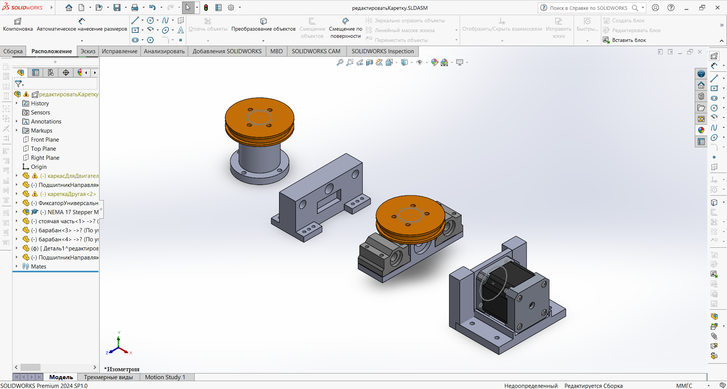

Slide 3
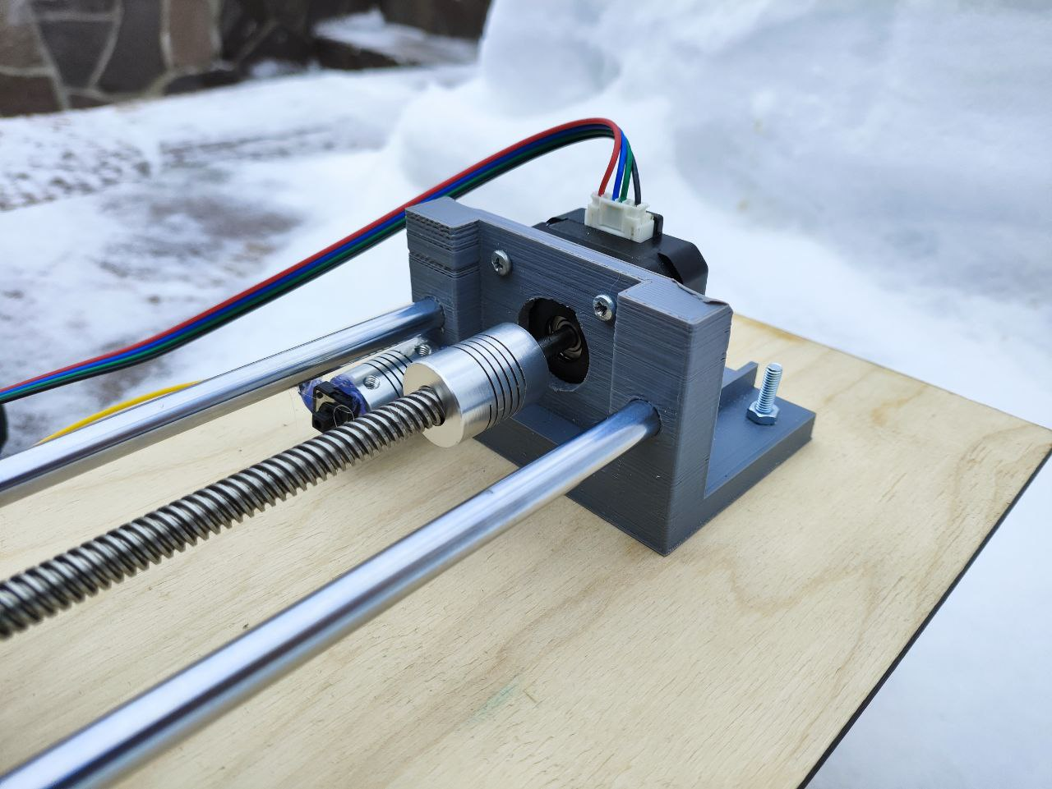

Slide 5
Спасибо зА внимание

